Slide 1
Aplicaciones de Ciencia de datos con python
Seminario de Estadística I
DATA SCIENCE PYTHON
Arrigo Coen
UNAM FC

Slide 2
El objetivo de este curso es preparar a los alumnos con las herramientas prácticas básicas para
realizar un análisis de Ciencia de Datos utilizando el software Python.
En particular, se utilizarán las bibliotecas Keras, Scikit-learn y TensorFlow para el desarrollo de los proyectos.
DATA SCIENCE PYTHON
Arrigo Coen
UNAM FC

Slide 3
La gráfica más aterrorizante…

Slide 4

Mejor tecnología mejora los trabajos de los caballos
DATA SCIENCE PYTHON
Arrigo Coen
UNAM

Slide 5
Mejor tecnología mejora los trabajos de los caballos
Humanos
DATA SCIENCE PYTHON
Arrigo Coen
UNAM

Slide 6
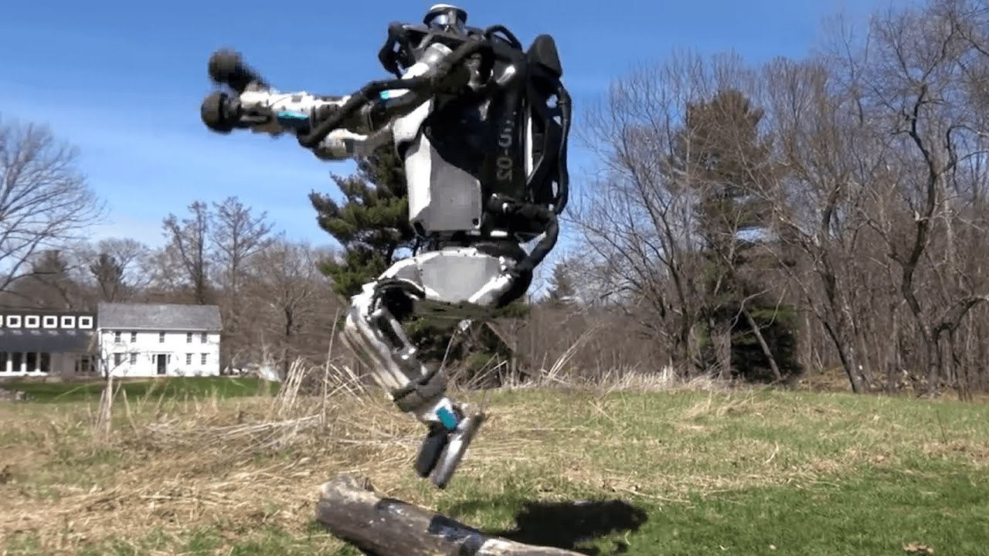
Mejor tecnología mejora los trabajos de los caballos
Humanos
DATA SCIENCE PYTHON
Arrigo Coen
UNAM

Slide 7

En muchos casos es imposible enseñar a una máquina todos los posibles eventos a los que se puede enfrentar
Pero es posible enseñarle algunos ejemplos de cómo debería actuar y también tener una función CALIFICADORA sus acciones con respecto a estos ejemplos.
Caption
DATA SCIENCE PYTHON
Arrigo Coen
UNAM

Slide 8
1. Aspectos generales de Python para Ciencia de Datos
1.1. Jupyter Notebook
1.2. Las herramientas Git y GitHub
1.3. Aritmética y variables
1.4. Condicionales y control de flujo
1.5. Funciones
1.6. generalidades de Scikit-learn y TensorFlow
1.7. El modelo CRISP-DM para realizar un proyecto
1.6. Las herramientas Git y GitHub
1.7. El modelo CRISP-DM para realizar un proyecto
MODULO 1
DATA SCIENCE PYTHON
Arrigo Coen
UNAM

Slide 9
2. Algoritmos de clasificación
2.1. Definición y conceptos generales
2.2. Algoritmos de clasificación
2.3. Generalizaciones de algoritmos de clasificación
2.4. Medidas de precisión y error
2.5. Curva ROC
2.6. Análisis del error
2.7. Múltiples clasificadores
2.8. Aplicación con Scikit-Learn
1.6. Las herramientas Git y GitHub
1.7. El modelo CRISP-DM para realizar un proyecto
MODULO 2
DATA SCIENCE PYTHON
Arrigo Coen
UNAM

Slide 10
3. Regresión
3.1. Definición y conceptos generales
3.2. Regresión lineal
3.3. Algoritmo de Descenso por gradiente
3.4. Regresión polinómica
3.5. Curvas de aprendizaje
3.6. Modelos lineales regularizados
3.7. Regresión logística
3.8. Aplicación con Scikit-Learn
MODULO 3
DATA SCIENCE PYTHON
Arrigo Coen
UNAM

Slide 11
4. Arboles de decisión
4.1. Definición y conceptos generales
4.2. Generación de arboles de decisión para regresión y clasificación
4.3. Algoritmo CART
4.4. Estrategias de podando y cultivo de árboles
4.5. Hiperparámetros de arboles
4.6. Bosques aleatorios
4.7. Algoritmo ADA
4.8. Aplicación con Scikit-Learn
MODULO 4
DATA SCIENCE PYTHON
Arrigo Coen
UNAM

Slide 12
DATA SCIENCE PYTHON
Arrigo Coen
UNAM

Slide 13
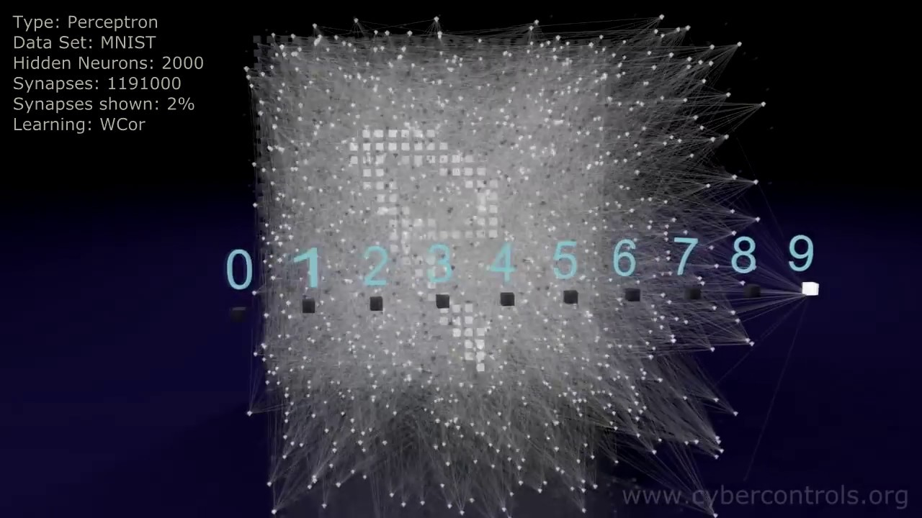
5. Redes neuronales
5.1. Perceptron
5.2. Funciones de activación
5.3. Profundidad de redes y algoritmo Backpropagation
5.4. Entrenamiento y ajuste de redes
5.5. Algoritmos de aceleramiento de redes
5.6. Aplicación con TensorFlow
MODULO 5
DATA SCIENCE PYTHON
Arrigo Coen
UNAM

Slide 14
Gracias por su tiempo
Robots funny
DATA SCIENCE PYTHON
Arrigo Coen 2021
UNAM FC

Slide 15

Arthur Lee Samuel
An American pioneer in the field of computer gaming and artificial intelligence. He popularized the term "machine learning" in 1959. The Samuel Checkers-playing Program was among the world's first successful self-learning programs, and as such a very early demonstration of the fundamental concept of artificial intelligence . He was also a senior member in the TeX community who devoted much time giving personal attention to the needs of users and wrote an early TeX manual in 1983. Video about it

